Slide 1
Projet AJC Mainframe
ADRIEN MARGIOTTA
NICOLAS MARTIN PAROT
Durée du projet: 2 semaines

Slide 2
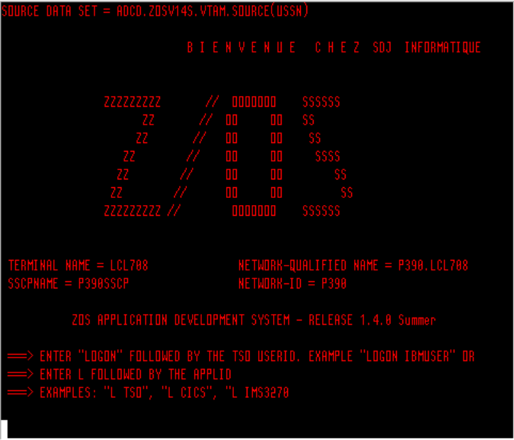
SOMMAIRE
Introduction
Présentation de l’équipe
Outils et gestion de projet
Schémas fonctionnels
Diagrammes d’activités
Solution technique
Algorithmes
Code pertinent
Résultats
PARTIE 1
PARTIE 2
Difficultés rencontrées
Problèmes et solutions
Conclusion

Slide 3
Introduction

Slide 4


Présentation de l’équipe
Expériences en Développement
Nicolas: Java, Angular
Adrien: C\C++, python
Nouvelles Compétences Mainframe
Nicolas: Cobol, SQL
Adrien: Cobol, DB2

Slide 5
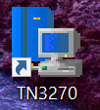

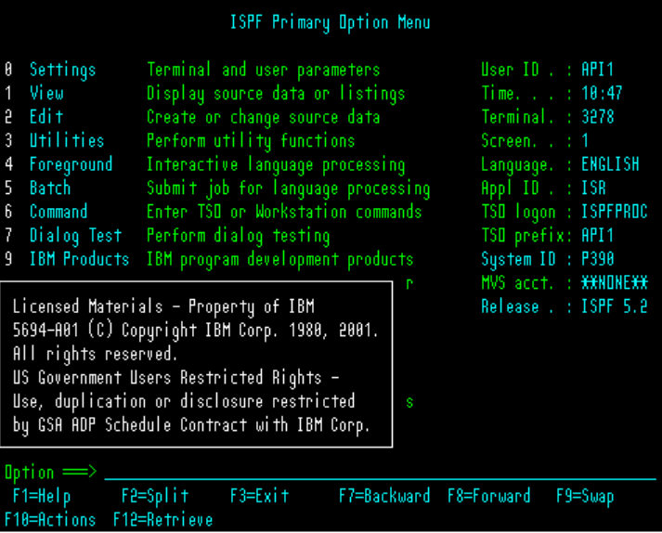
Outils
Emulateurs TN3270, WC3270
Système d’exploitation: Z/OS
TSO/ISPF
JCL & COBOL & DB2

Slide 6
Schémas fonctionnels

Slide 7
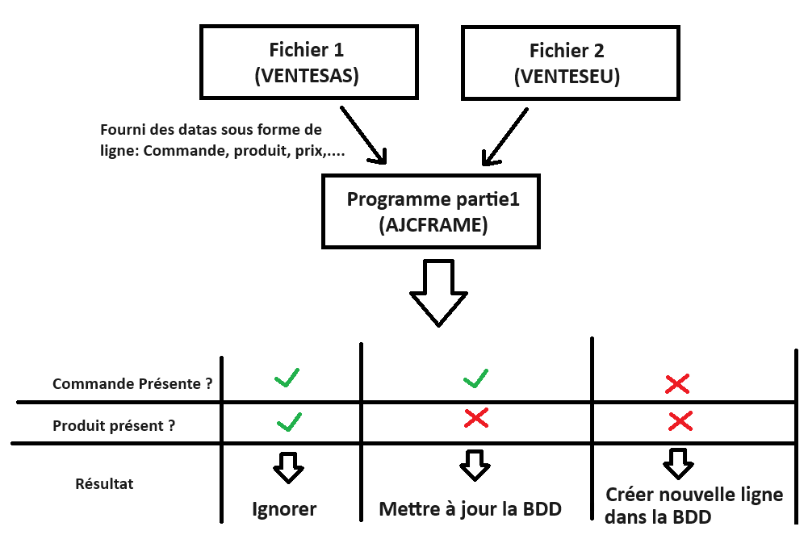
Diagramme d’activité Partie 1

Slide 8
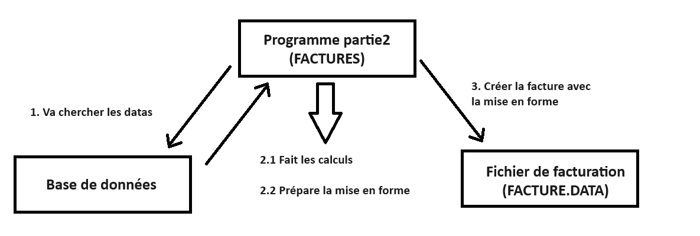
Diagramme d’activité Partie 2

Slide 9
Gestion de projet: Tâches & Rôles
Adrien
PARTIE 1
Mise à jour de la balance client
PARTIE 2
Affichage des produits et leurs descriptions pour une commande
Affichage des totaux pour une commande
Récupération du taux de tva
Nicolas
PARTIE 1
Mise à jour et ajout de données dans les tables
PARTIE 2
Affichage entête client
Affichage de la date au format alphabétique
Affichage du numéro et de la date de la commande
Création des cadres d’affichage

Slide 10
Solution technique

Slide 11
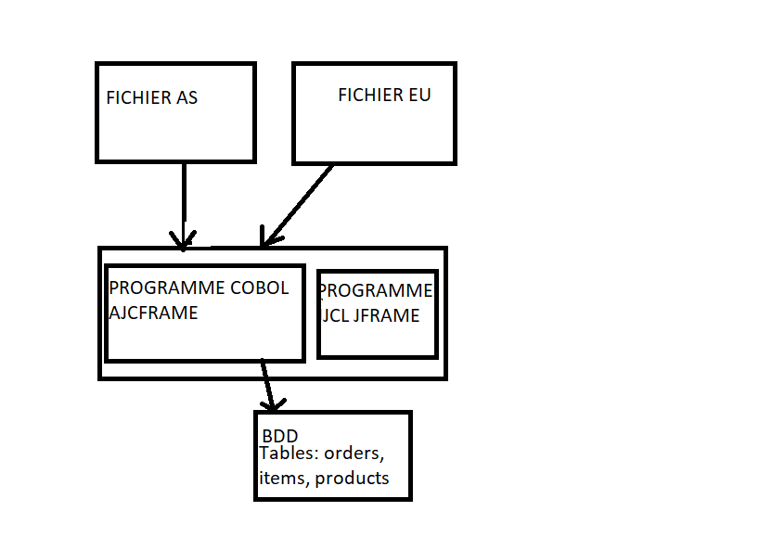
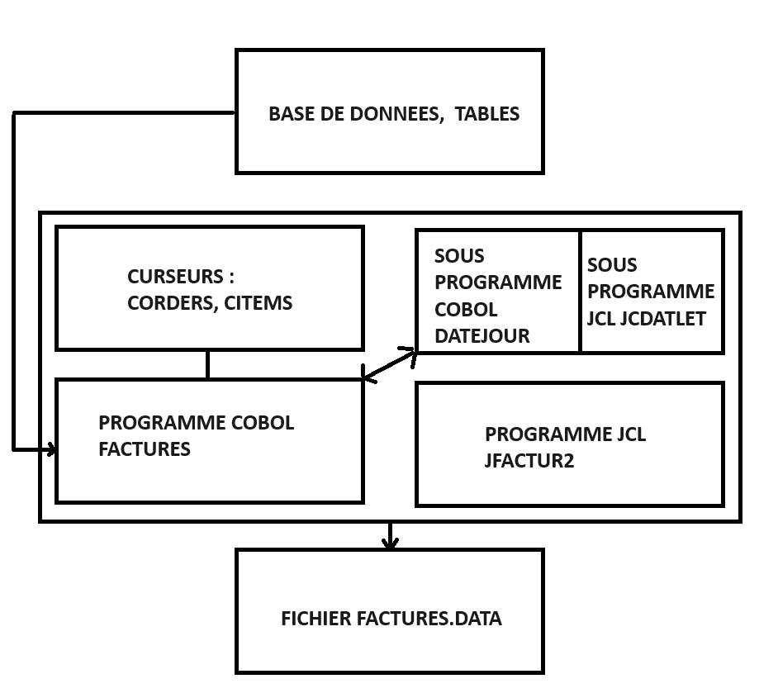
Schémas techniques
PARTIE 1
PARTIE 2

Slide 12
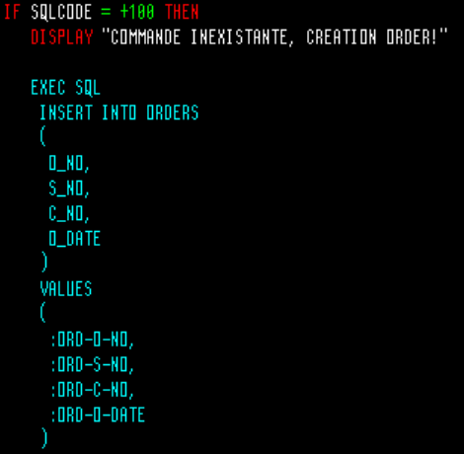
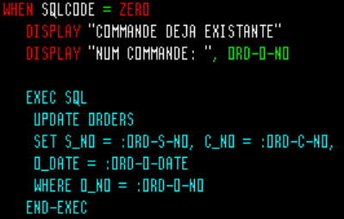
Codes
PARTIE 1: Affichage Mise a jour commande

Slide 13
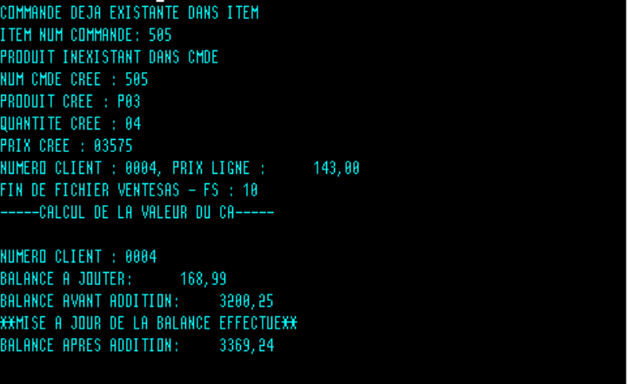
Résultats
Partie 1: Derniere commande fichier VENTESAS

Slide 14
Démonstration Partie 1

Slide 15
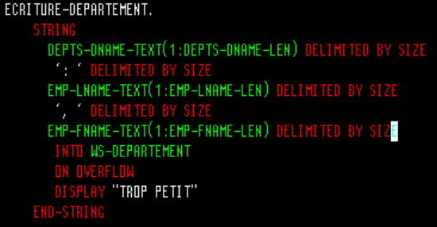
Codes
PARTIE 2: Utilisation du string

Slide 16
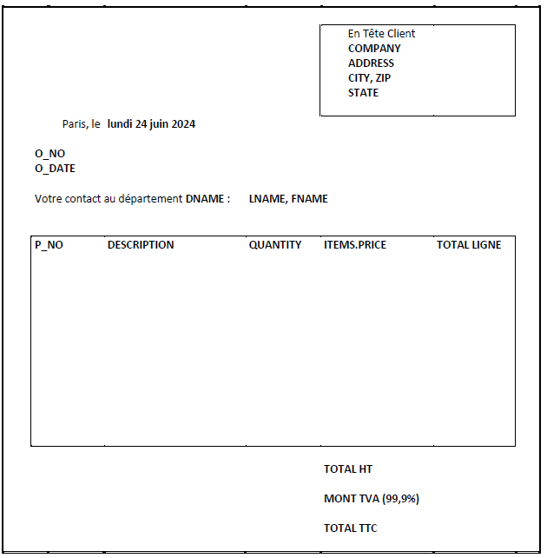
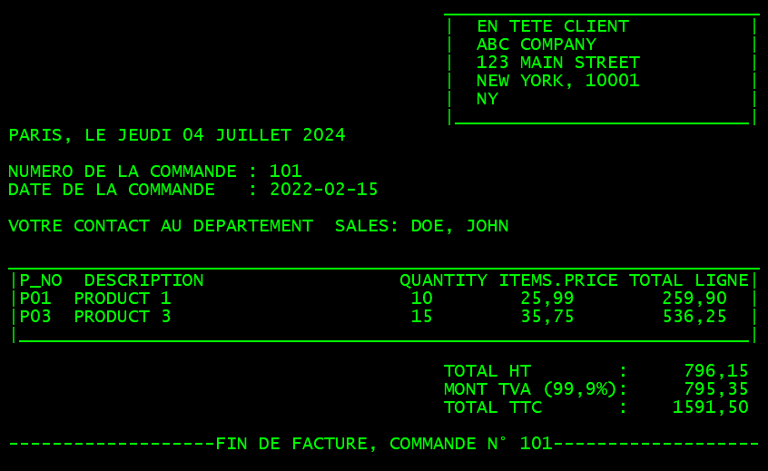
Résultats
Partie 2: Facture commande 101

Slide 17
Démonstration Partie 2

Slide 18
Difficultés rencontrées
Problèmes Partie 1
Quantités et dates dans les fichiers VENTESAS et VENTESEU incorrectes*
Compréhension de l'énoncé *
Format date (O_DATE) du fichier ASIE inadéquat ***
SELECT problématique en cas de lignes multiples****
Solutions Partie 1
*** ➔ Reformatage de la date
****➔ Utilisation de Distinct
Problèmes Partie 2
Curseurs inadaptés*
JCL**
Instruction string***
Solutions Partie 2
*➔ Réduction du nombre de curseurs
**➔Résolution avec affichage des variables
***➔Compréhension

Slide 19
Conclusion
Améliorations
Ecriture des tests
Dynamiser d’avantage le code
Synchronisation des fichiers
Rajouter des commentaires
Créer un programme qui afficher uniquement une facture spécifique précisée en sysin
Pour AJCFRAME utiliser des sous-programmes pour les parties de mise à jour
AVEZ-VOUS DES QUESTIONS ?

